Slide 1
Android Studio
Desarrollo de aplicaciones Android

Slide 2
Android
Google adquiere Android Inc. en el año 2005. Se trataba de una pequeña compañía, recién creada, orientada a la producción de aplicaciones para terminales móviles. Ese mismo año empiezan a trabajar en la creación de una máquina virtual Java optimizada para móviles (Dalvik VM).
En el año 2007 se crea el consorcio Open Handset Alliance con el objetivo de desarrollar estándares abiertos para móviles. Está formado por Google, Intel, Texas Instruments, Motorola, T-Mobile, Samsung, Ericsson, Toshiba, Vodafone, NTT DoCoMo, Sprint Nextel y otros. Uno de los objetivos fundamentales de esta alianza es promover el diseño y la difusión de la plataforma Android.
Durante el año 2010, Android se consolida como uno de los sistemas operativos para móviles más utilizados, con resultados cercanos a iOS e incluso superando al sistema de Apple en EE.UU.
En 2019 se lanza Android 10 y se abandonan los nombres de dulces.

Slide 3
Android
Existen muchas plataformas para móviles (Apple iOS, Windows Phone, BlackBerry, Palm, Java Micro Edition, Linux Mobile (LiMo), Firefox OS, etc.); sin embargo, Android presenta una serie de características que lo hacen diferente.
Plataforma abierta. Es una plataforma de desarrollo libre basada en Linux y de código abierto.
Una de sus grandes ventajas es que se puede usar y customizar el sistema sin pagar royalties.
Adaptable a diversos tipos de hardware.
Android no ha sido diseñado exclusivamente para su uso en teléfonos y tabletas.
Esto tiene sus evidentes ventajas, pero también va a suponer un esfuerzo adicional para el programador. La aplicación ha de funcionar correctamente en dispositivos con una gran variedad de tipos de entrada, pantalla, memoria, etc.
Esta característica contrasta con la estrategia de Apple: en iOS tenemos que desarrollar una aplicación para iPhone y otra diferente para iPad.
Portabilidad asegurada. Las aplicaciones finales son desarrolladas en Java, lo que nos asegura que podrán ser ejecutadas en cualquier tipo de CPU, tanto presente como futuro. Esto se consigue gracias al concepto de máquina virtual.
Arquitectura basada en componentes inspirados en Internet
Por ejemplo, el diseño de la interfaz de usuario se hace en XML, lo que permite que una misma aplicación se ejecute en un reloj de pantalla reducida o en un televisor.
Filosofía de dispositivo siempre conectado a Internet. Muchas aplicaciones solo funcionan si disponemos de una conexión permanente a Internet.
Por ejemplo, comunicaciones interpersonales o navegación con mapas.
Gran cantidad de servicios incorporados.
Por ejemplo, localización basada tanto en GPS como en redes, bases de datos con SQL, reconocimiento y síntesis de voz, navegador, multimedia, etc.
Aceptable nivel de seguridad.
Los programas se encuentran aislados unos de otros gracias al concepto de ejecución dentro de una caja, que hereda de Linux. Además, cada aplicación dispone de una serie de permisos que limitan su rango de actuación (servicios de localización, acceso a Internet, etc.). Desde la versión 6.0 el usuario puede conceder o retirar permisos a las aplicaciones en cualquier momento.
Optimizado para baja potencia y poca memoria. En el diseño de Android se ha tenido en cuenta el hardware específico de los dispositivos móviles.
Por ejemplo, Android utiliza la máquina virtual ART (o Dalvik en versiones antiguas). Se trata de una implementación de Google de la máquina virtual Java optimizada para dispositivos móviles.
Alta calidad de gráficos y sonido. Gráficos vectoriales suavizados, animaciones, gráficos en 3D basados en OpenGL.
Incorpora los códecs estándares más comunes de audio y vídeo, incluyendo H.264 (AVC), MP3, AAC, etc.

Slide 4
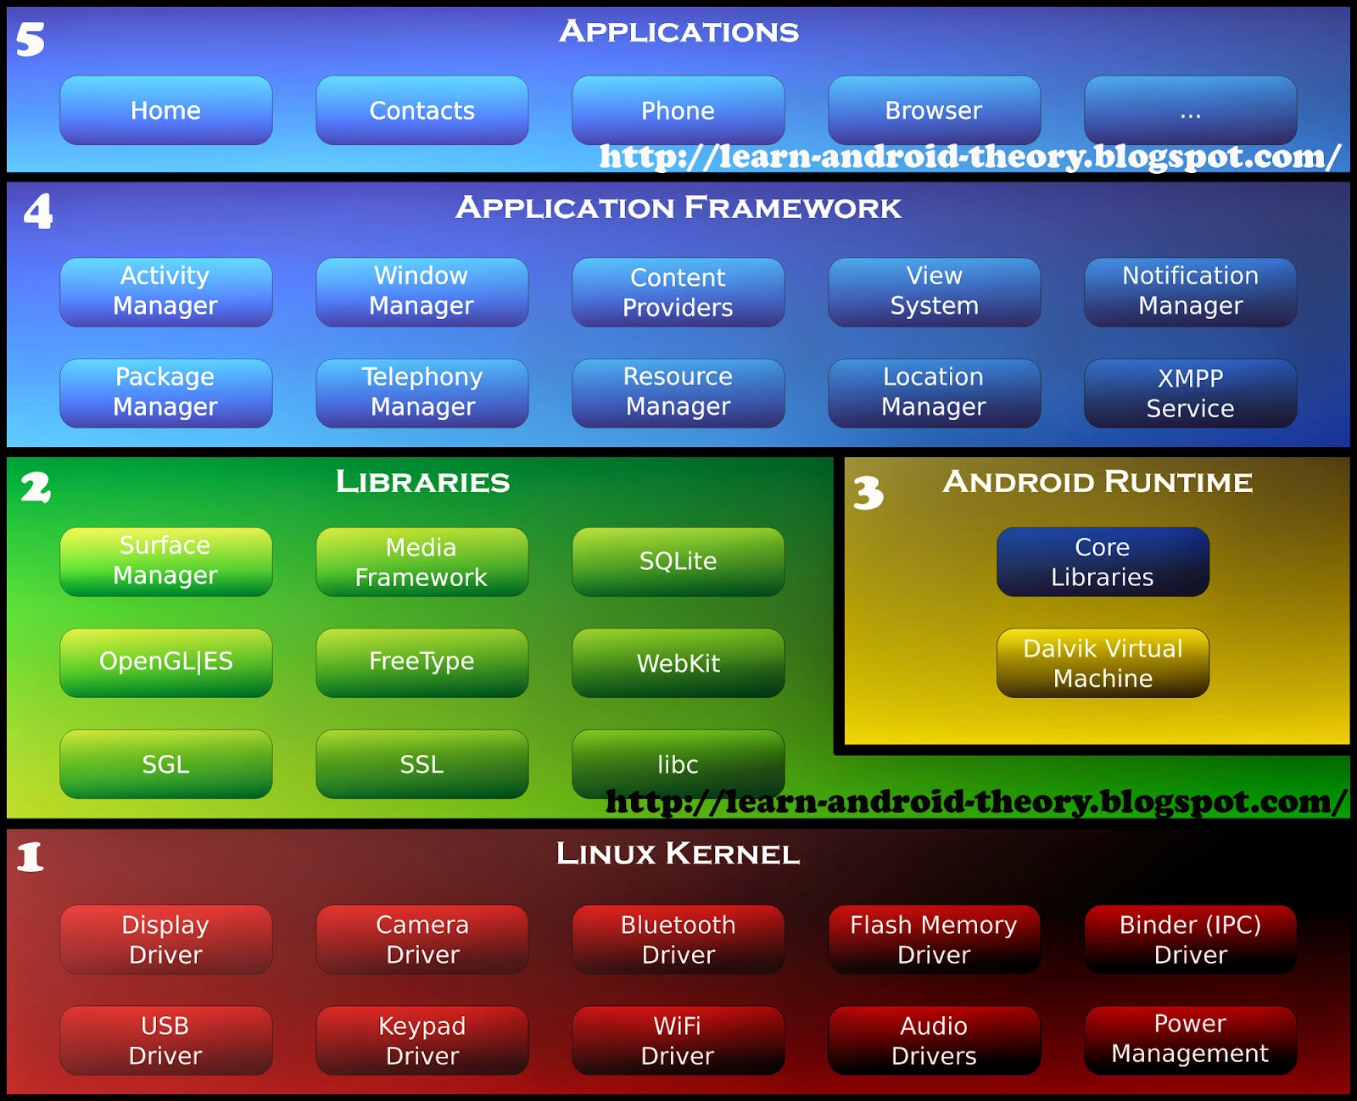
Arquitectura Android

Slide 5
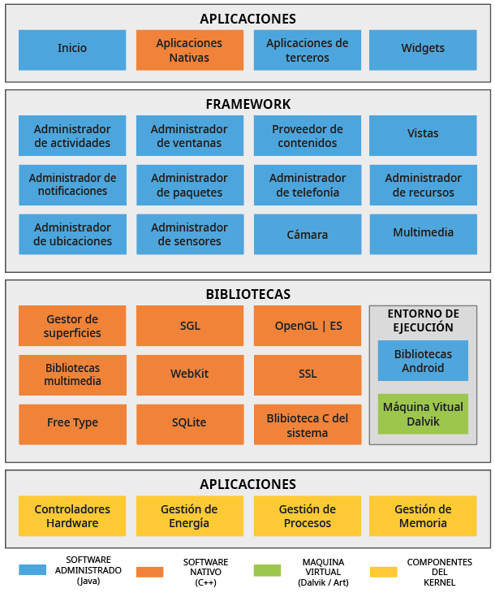
Componentes de una app Android

Slide 6
Núcleo de Linux
El núcleo de Android está formado por el sistema operativo Linux, versión 2.6.
Esta capa proporciona servicios como la seguridad, el manejo de la memoria, el multiproceso, la pila de protocolos y el soporte de drivers para dispositivos.
Esta capa del modelo actúa como capa de abstracción entre el hardware y el resto de la pila. Por lo tanto, es la única dependiente del hardware.

Slide 7
Runtime de Android
Está basado en el concepto de máquina virtual utilizado en Java.
Dadas las limitaciones de los dispositivos donde ha de correr Android (poca memoria y procesador limitado), no fue posible utilizar una máquina virtual Java estándar. Google tomó la decisión de crear una nueva, la máquina virtual Dalvik, que respondiera mejor a estas limitaciones.
Ejecución de ficheros Dalvik ejecutables (.dex) –formato optimizado para ahorrar memoria–.
Basada en registros.
Cada aplicación corre en su propio proceso Linux con su propia instancia de la máquina virtual Dalvik.
Delega al kernel de Linux algunas funciones como threading y el manejo de la memoria a bajo nivel.
A partir de Android 5.0 se reemplaza Dalvik por ART. Esta nueva máquina virtual consigue reducir el tiempo de ejecución del código Java hasta en un 33 %.
También se incluye en el runtime de Android el módulo Core Libraries, con la mayoría de las librerías disponibles en el lenguaje Java.

Slide 8
Librerías nativas
Conjunto de librerías en C/C++ usadas en varios componentes de Android. Están compiladas en código nativo del procesador. Muchas de las librerías utilizan proyectos de código abierto.
System C library: una derivación de la librería BSD de C estándar (libc), adaptada para dispositivos embebidos basados en Linux.
Media Framework: librería basada en OpenCORE de PacketVideo. Soporta códecs de reproducción y grabación de multitud de formatos de audio y vídeo e imágenes MPEG4, H.264, MP3, AAC, AMR, JPG y PNG.
Surface Manager: maneja el acceso al subsistema de representación gráfica en 2D y 3D.
WebKit/Chromium: soporta el navegador web utilizado en Android y en la vista WebView. En la versión 4.4, WebKit ha sido reemplazada por Chromium/Blink, que es la base del navegador Chrome de Google.
SGL: motor de gráficos 2D.
Librerías 3D: implementación basada en OpenGL ES 1.0 API. Las librerías utilizan el acelerador hardware 3D si está disponible, o el software altamente optimizado de proyección 3D.
FreeType: fuentes en bitmap y renderizado vectorial.
SQLite: potente y ligero motor de bases de datos relacionales disponible para todas las aplicaciones.
SSL: proporciona servicios de encriptación Secure Socket Layer (capa de conexión segura).

Slide 9
Entorno de aplicación
Proporciona una plataforma de desarrollo libre para aplicaciones con gran riqueza e innovaciones (sensores, localización, servicios, barra de notificaciones, etc.).
Esta capa ha sido diseñada para simplificar la reutilización de componentes. Las aplicaciones pueden publicar sus capacidades y otras pueden hacer uso de ellas (sujetas a las restricciones de seguridad). Este mismo mecanismo permite a los usuarios reemplazar componentes.
Los servicios más importantes que incluye son:
Views: extenso conjunto de vistas (parte visual de los componentes).
Resource Manager: proporciona acceso a recursos que no son en código.
Activity Manager: maneja el ciclo de vida de las aplicaciones y proporciona un sistema de navegación entre ellas.
Notification Manager: permite a las aplicaciones mostrar alertas personalizadas en la barra de estado.
Content Providers: mecanismo sencillo para acceder a datos de otras aplicaciones (como los contactos).
Una de las mayores fortalezas del entorno de aplicación de Android es que se aprovecha el lenguaje de programación Java. El SDK de Android es compatible con buena parte del entorno de ejecución Java (JRE).

Slide 10
Aplicaciones
Este nivel está formado por el conjunto de aplicaciones instaladas en una máquina Android.
Todas las aplicaciones han de correr en la máquina virtual ART para garantizar la seguridad del sistema.
Normalmente las aplicaciones Android están escritas en Java o Kotlin.
Para desarrollar este tipo de aplicaciones podemos utilizar el Android SDK. Existe otra opción consistente en desarrollar las aplicaciones utilizando C/C++. Para esta opción podemos utilizar el Android NDK (Native Development Kit).

Slide 11
Instalación
Google ha preparado el paquete de software Android SDK, que incorpora todas las herramientas necesarias para el desarrollo de aplicaciones en Android. En él se incluye: conversor de código, depurador, librerías, emuladores, documentación, etc. Todas estas herramientas son accesibles desde la línea de comandos.
No obstante, la mayoría de los desarrolladores prefieren utilizar un IDE (entorno de desarrollo integrado). Un IDE agrupa, en un entorno visual, un editor de código con todas las herramientas de desarrollo. Google recomienda utilizar Android Studio (basado en el IDE IntelliJ IDEA).
Las aplicaciones Android están basadas en Java, por lo que necesitas instalar un software para ejecutar código Java en tu equipo. Este software se conoce como máquina virtual Java, entorno de ejecución Java, Java Runtime Environment (JRE) o Java Virtual Machine (JVM).

Slide 12
Instalación de Android Studio
En la edición de Google I/O 2014 se lanzó la primera versión estable de Android Studio. Se trata de un entorno de desarrollo para Android basado en el IDE IntelliJ IDEA. Entre las novedades introducidas destacamos:
Construcción de proyectos usando la herramienta Gradle.
Previsualización simultánea de un layout en varios tipos de dispositivos.
Facilidades para el testeo de código basado en JUnit.
Integración con herramientas de gestión de versiones (como GitHub).
Desarrollo en un mismo proyecto de diferentes versiones (como Android Wear, Android TV y Android Auto).

Slide 13
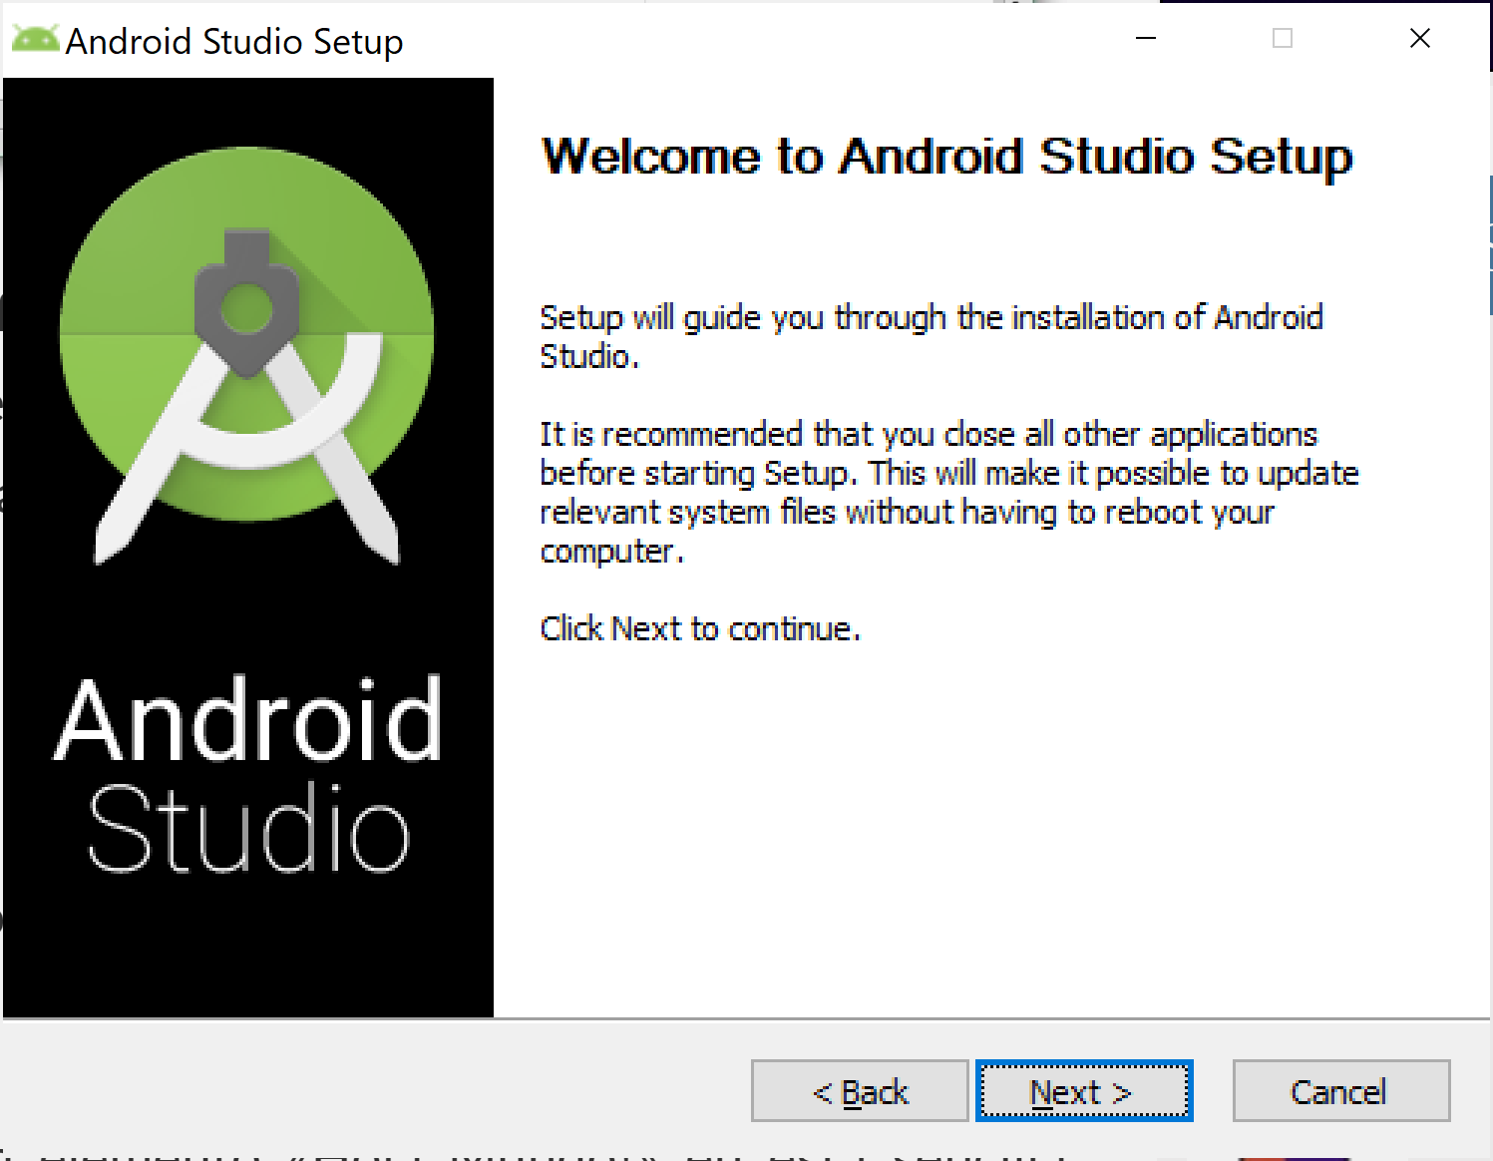
Instalación

Slide 14
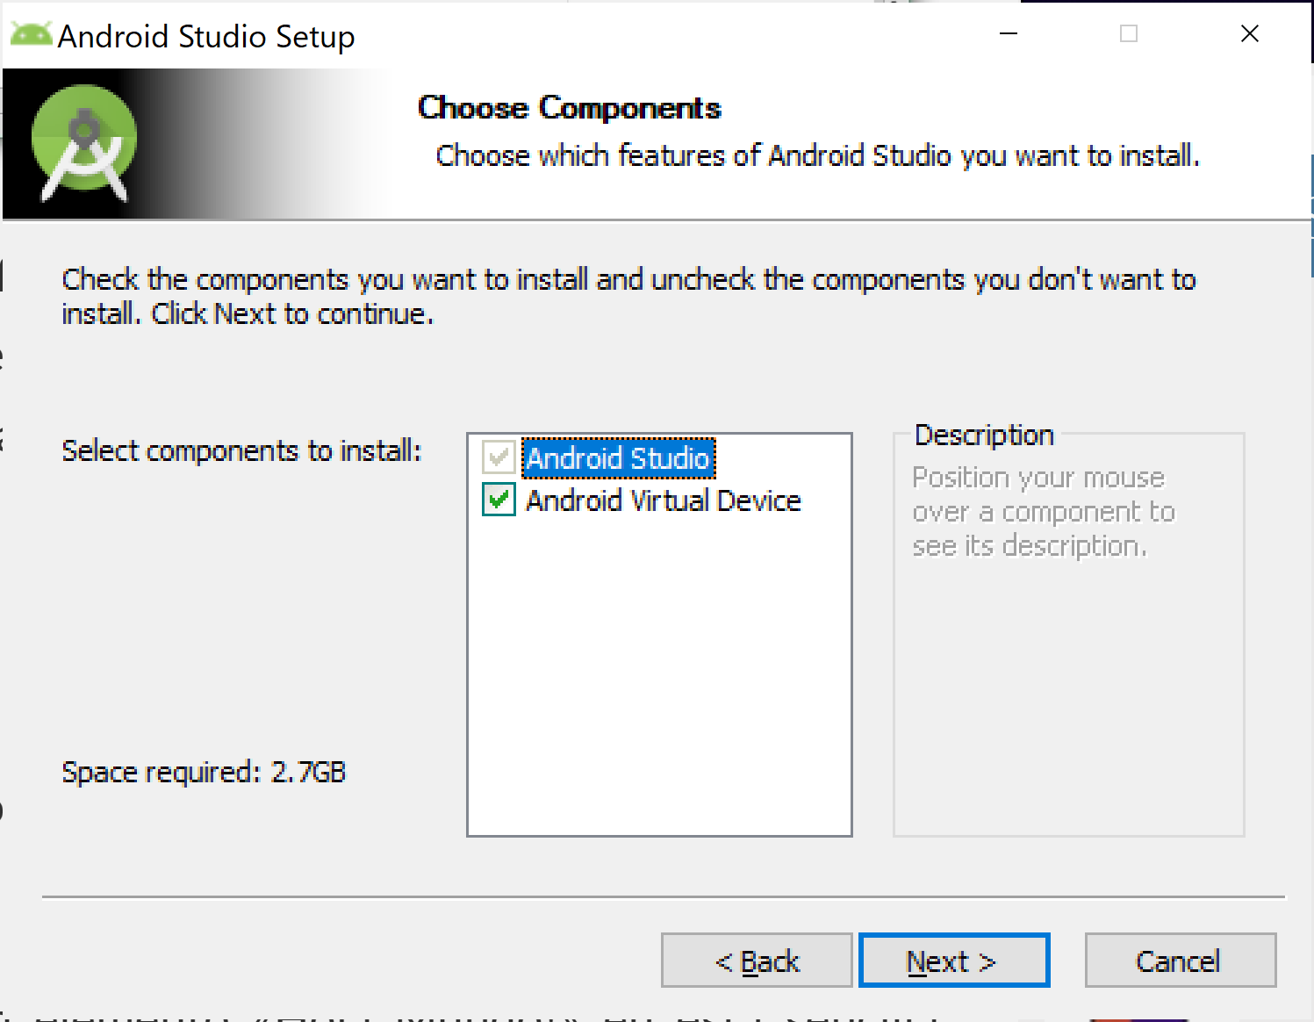
Instalación

Slide 15
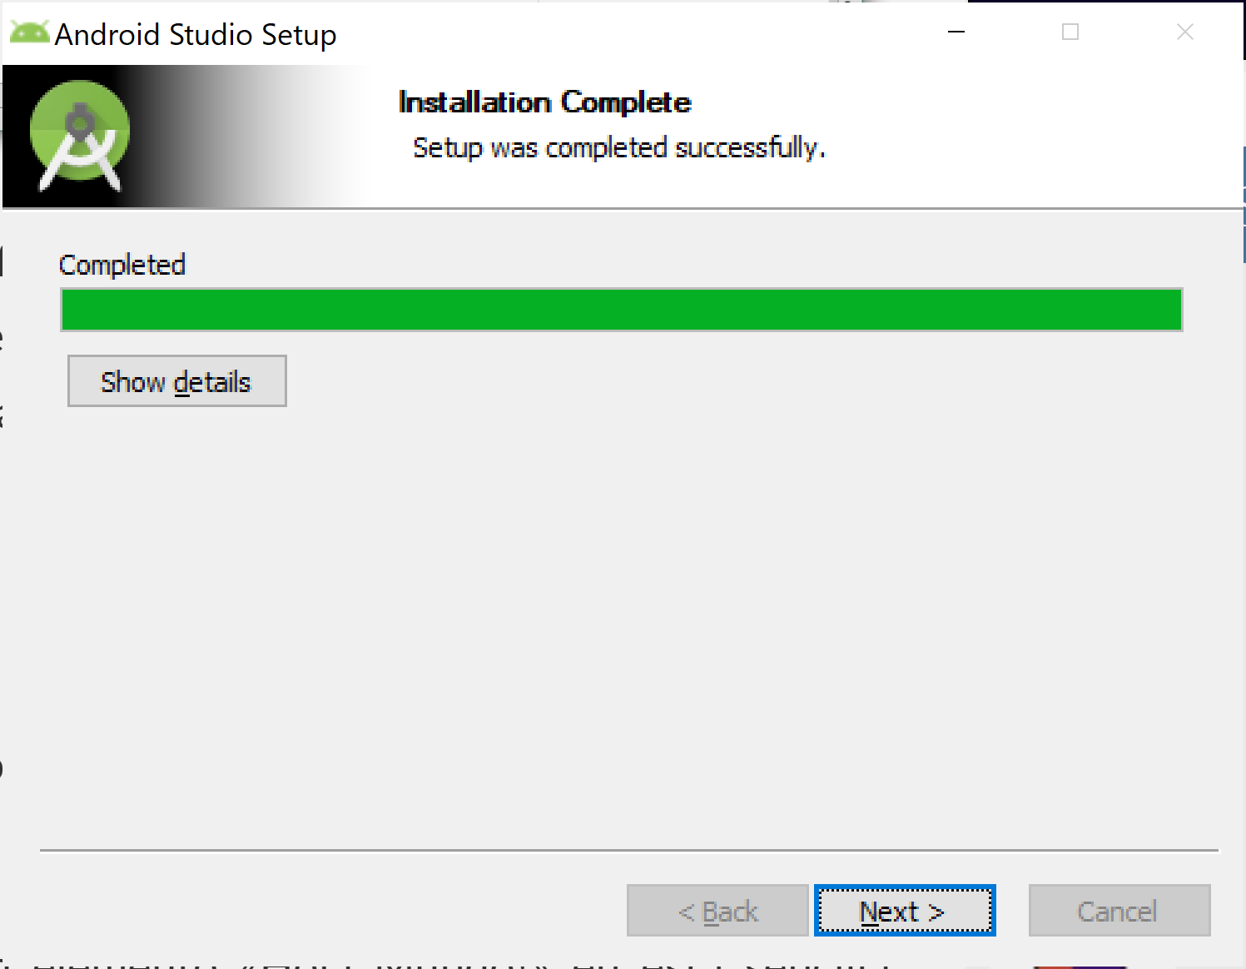
Instalación

Slide 16
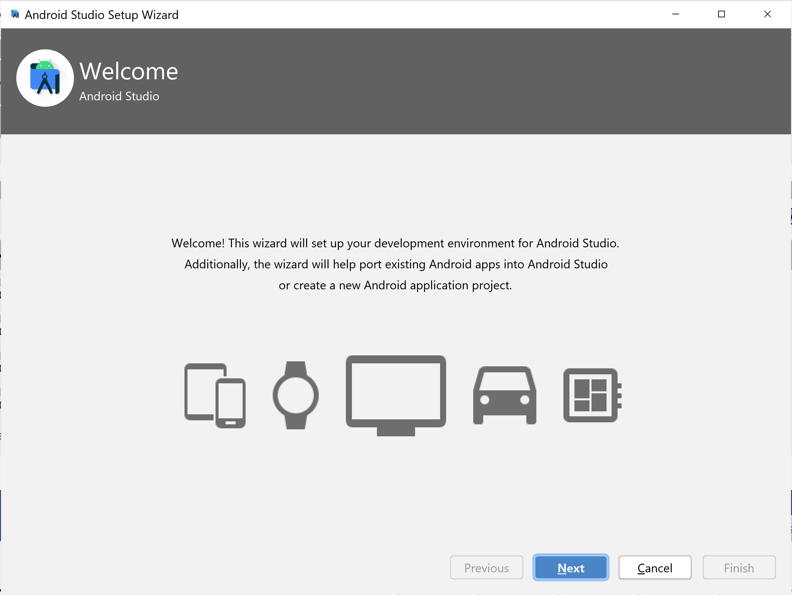
Instalación

Slide 17
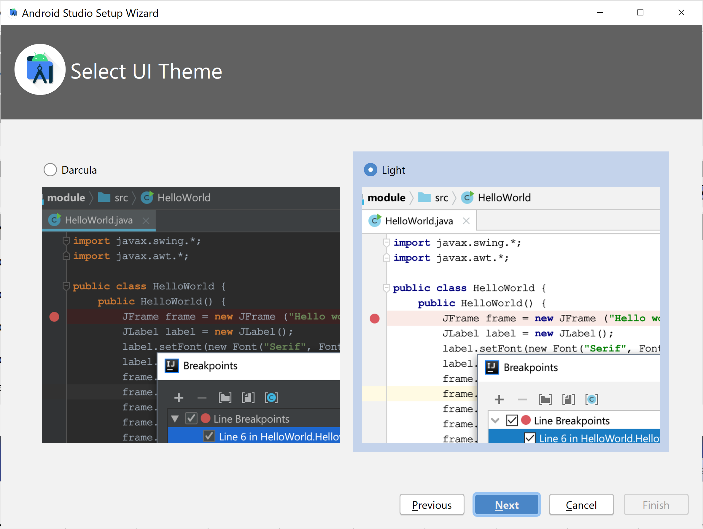
Instalación

Slide 18
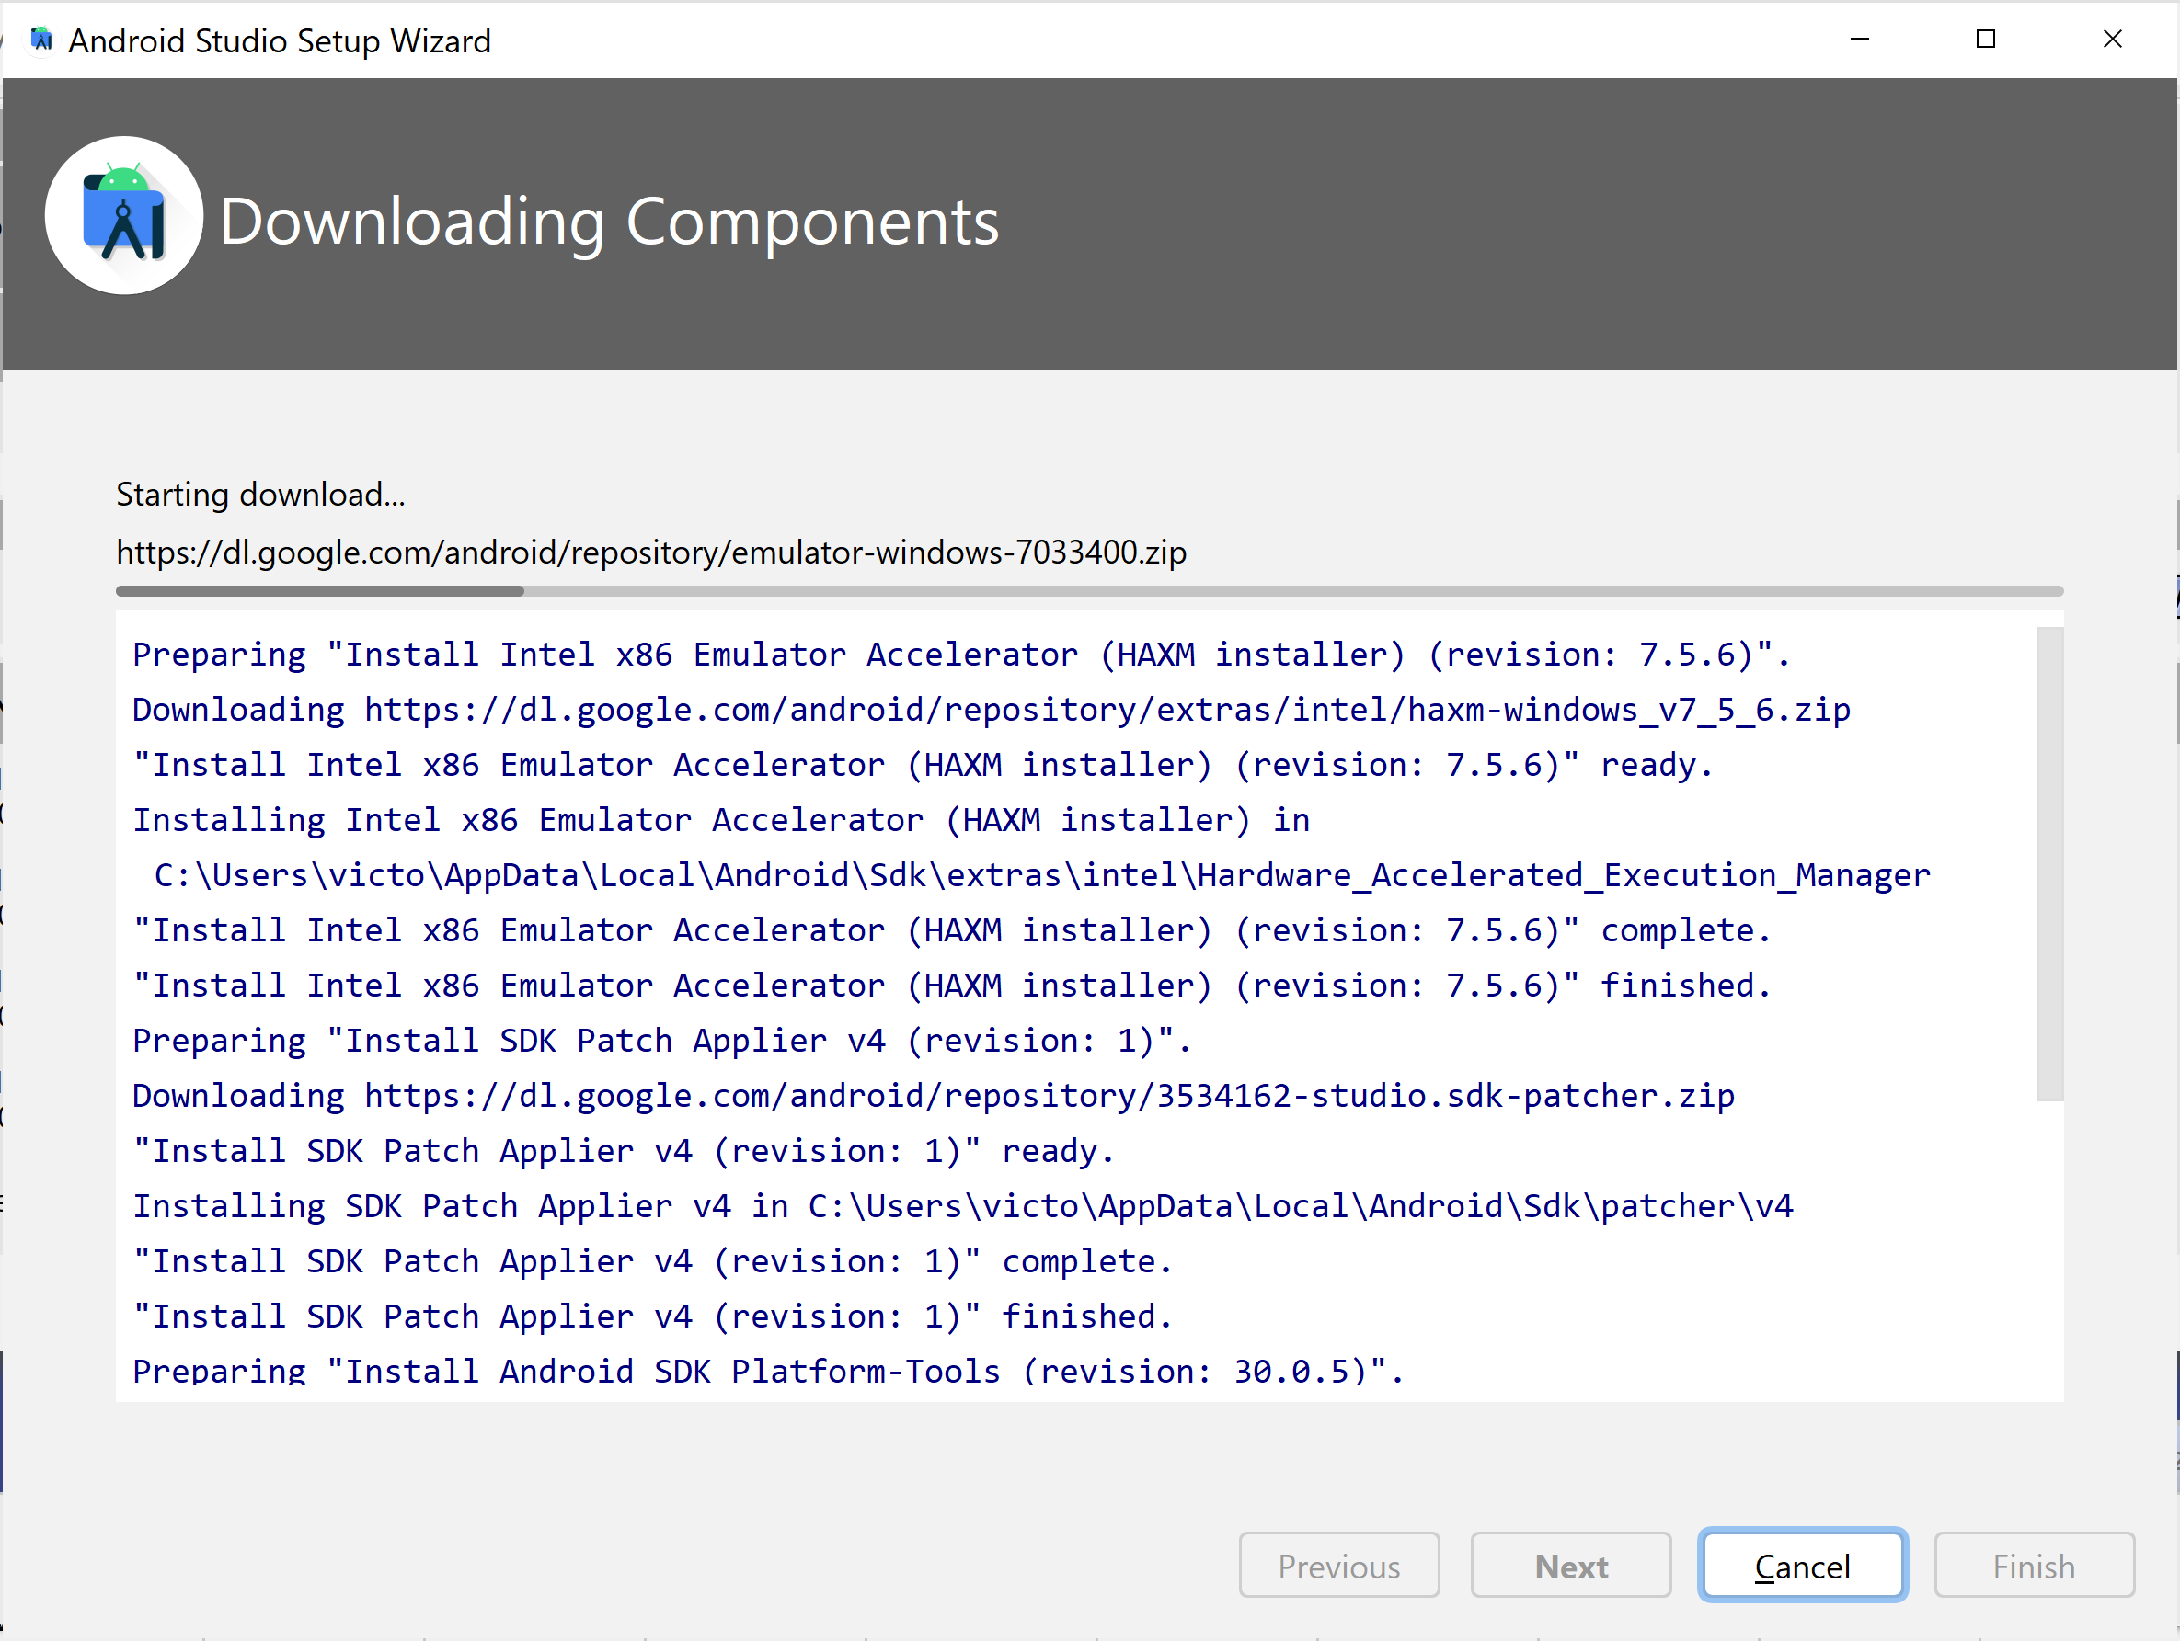
Instalación

Slide 19
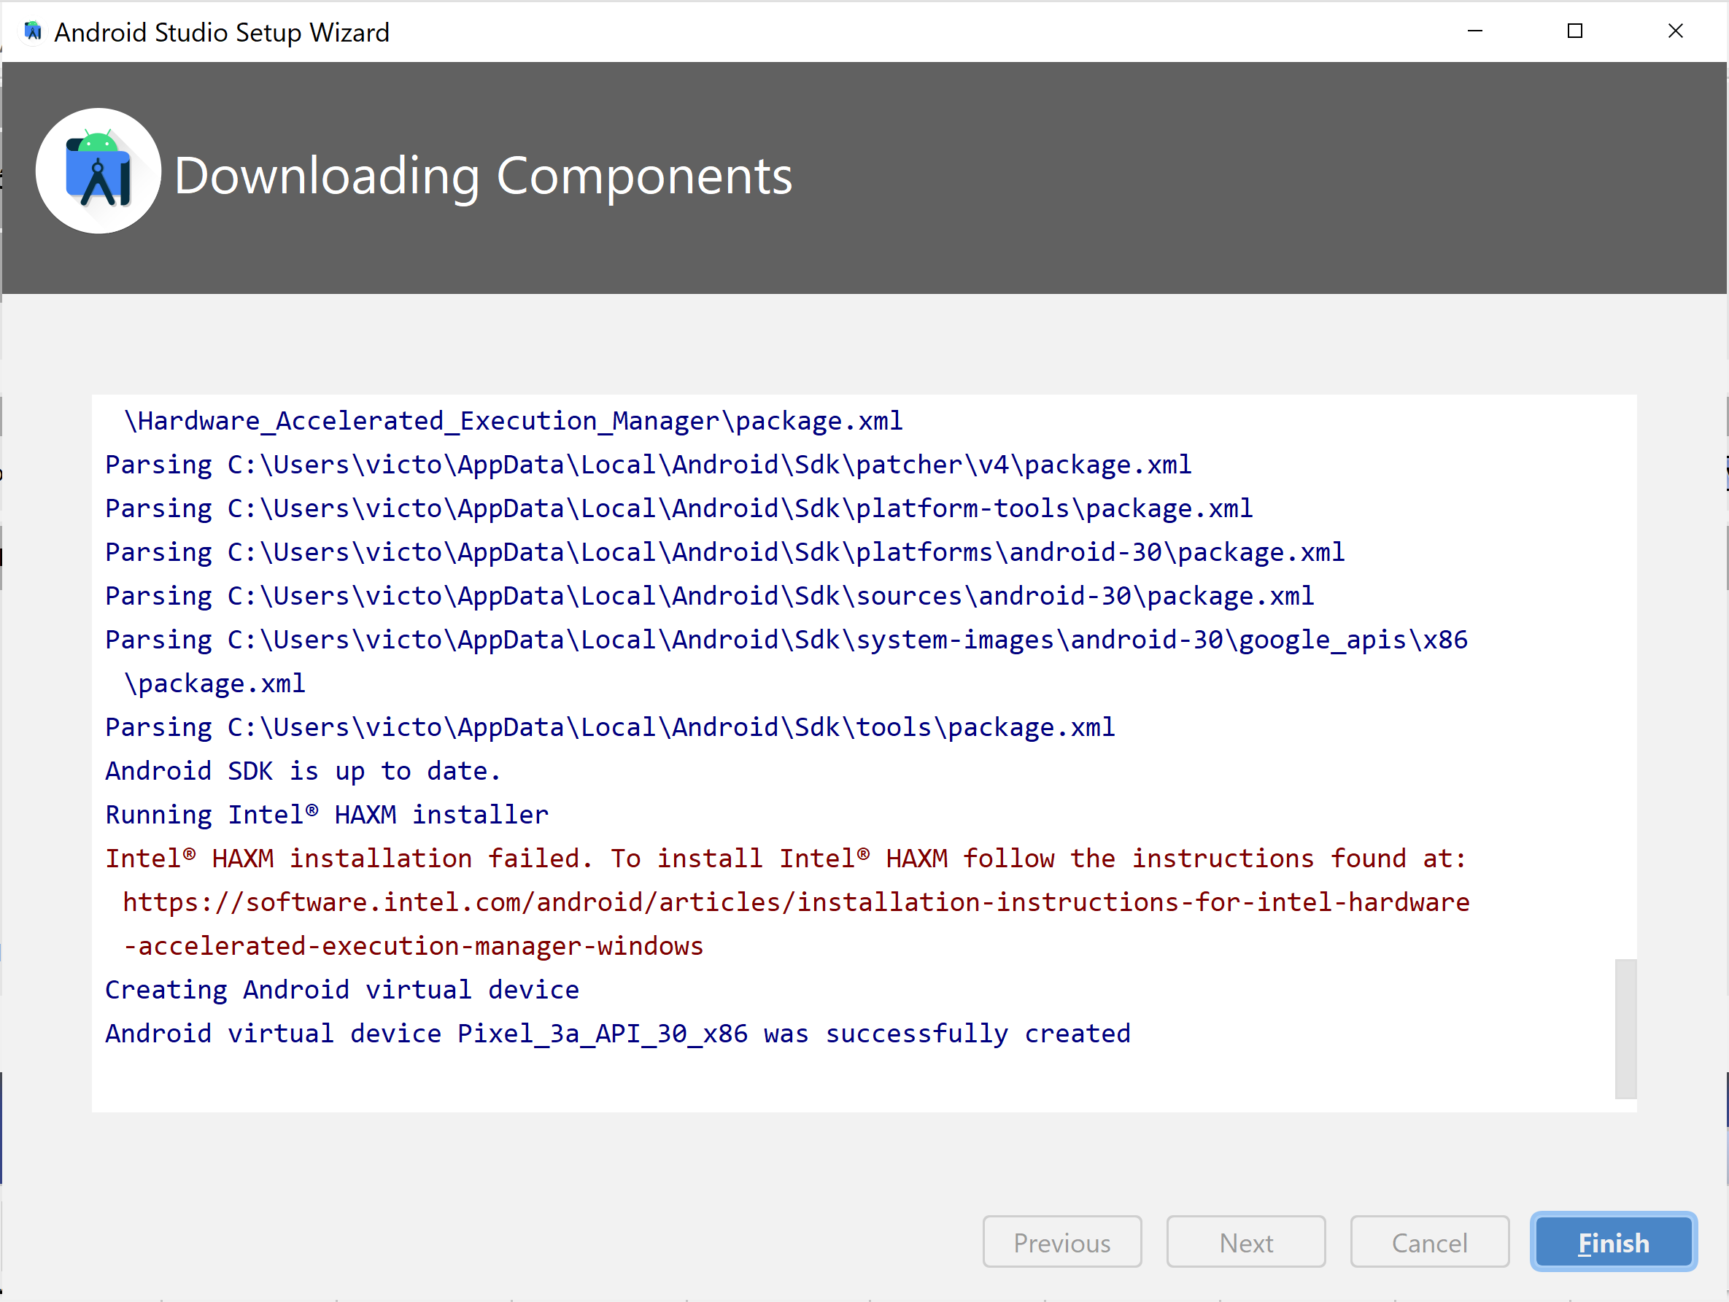
Instalación

Slide 20
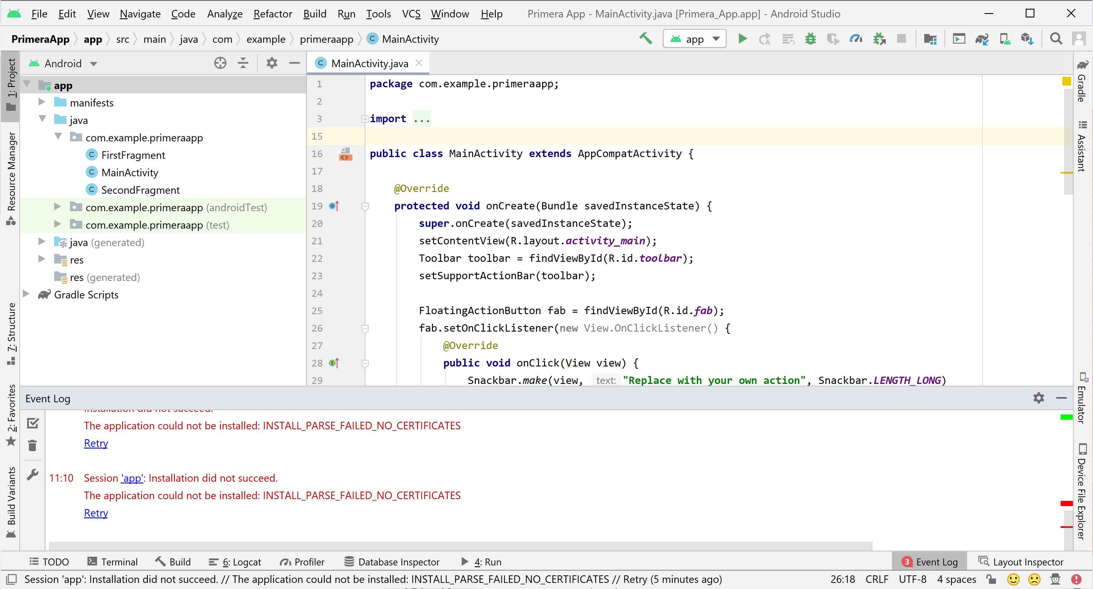
Instalación

Slide 21
Versiones de Android y niveles de API
Antes de empezar a programar en Android hay que elegir la versión del sistema para la que deseamos realizar la aplicación.
Hay clases y métodos que están disponibles a partir de una versión; si las vamos a usar, hemos de conocer la versión mínima necesaria.
Cuando se ha lanzado una nueva plataforma, siempre ha sido compatible con las versiones anteriores.
Solo se añaden nuevas funcionalidades, y en el caso de modificar alguna funcionalidad, no se elimina, sino que se etiqueta como obsoleta, pero normalmente se puede continuar utilizando.
Las plataformas se identifican de tres formas alternativas: versión, nivel de API y nombre comercial. El nivel de API corresponde a números enteros, comenzando desde 1.
Para los nombres comerciales se han elegido postres en orden alfabético: Cupcake (v1.5), Donut (v1.6), Éclair (v2.0), Froyo (v2.2), Gingerbread (v2.3), etc. Las dos primeras versiones, que hubieran correspondido a las letras A y B, no recibieron nombre.

Slide 22
Elegir una versión
A la hora de seleccionar la plataforma de desarrollo hay que consultar si necesitamos alguna característica especial que solo esté disponible a partir de una versión. Todos los usuarios con versiones inferiores a la seleccionada no podrán instalar la aplicación.
Por lo tanto, es recomendable seleccionar la menor versión posible que nuestra aplicación pueda soportar.
Por ejemplo, si en nuestra aplicación queremos utilizar gráficos vectoriales, tendremos que utilizar la versión 5.0, al ser la primera que los soporta.
Con el fin de que la aplicación pueda ser usada por el mayor número posible de usuarios hemos de ser muy conservadores a la hora de escoger la versión mínima de API de nuestra aplicación. La consecuencia es que las novedades que aparecen en las últimas versiones de Android no pueden ser usadas.

Slide 23
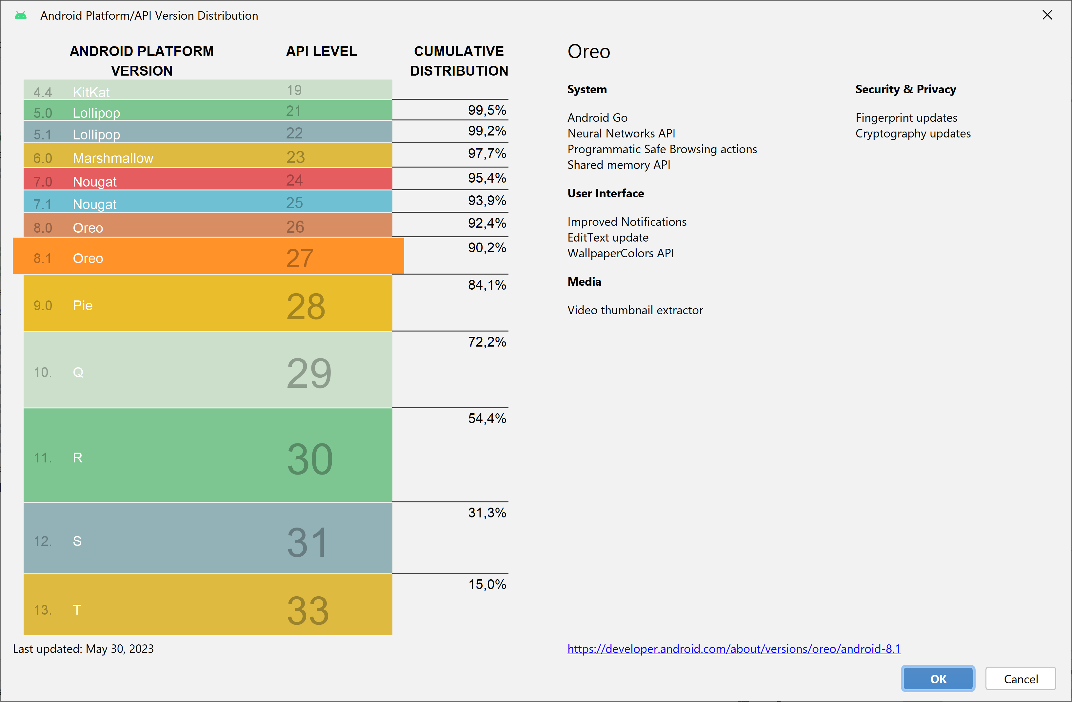
Versiones de Android y niveles de API

Slide 24
Librerías de compatibilidad
En la versión 3.0 aparecieron importantes novedades que Google quería que se incorporaran en las aplicaciones lo antes posible (fragments, nuevas notificaciones, etc.). Con este fin creó las librerías de compatibilidad para poder incorporar ciertas funcionalidades en cualquier versión de Android.
Desde la versión 9.0 las librerías de compatibilidad también se incluyen en las librerías AndroidX, que son parte del proyecto Jetpack.
En las librerías AndroidX se incluye tanto las librerías de compatibilidad como los componentes de Jetpack.
A diferencia de la librería de compatibilidad, cada paquete de AndroidX tiene su propia versión, y se mantienen y actualizan de manera separada. Todos los paquetes están en un espacio de nombre que empieza por androidx.*.

Slide 25
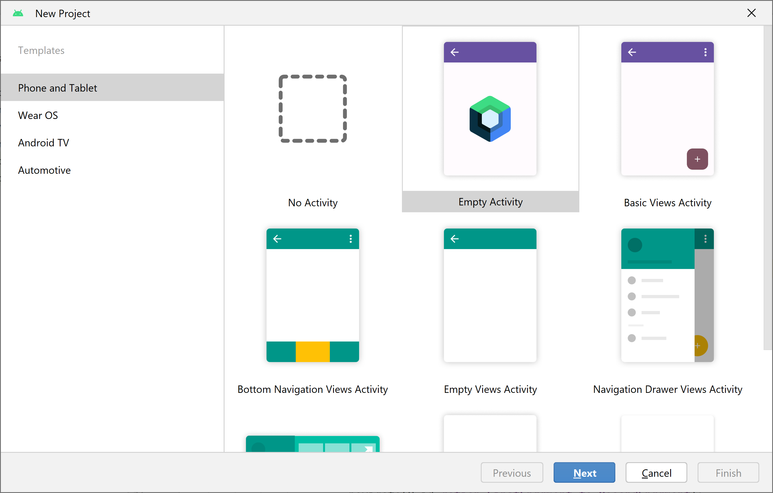
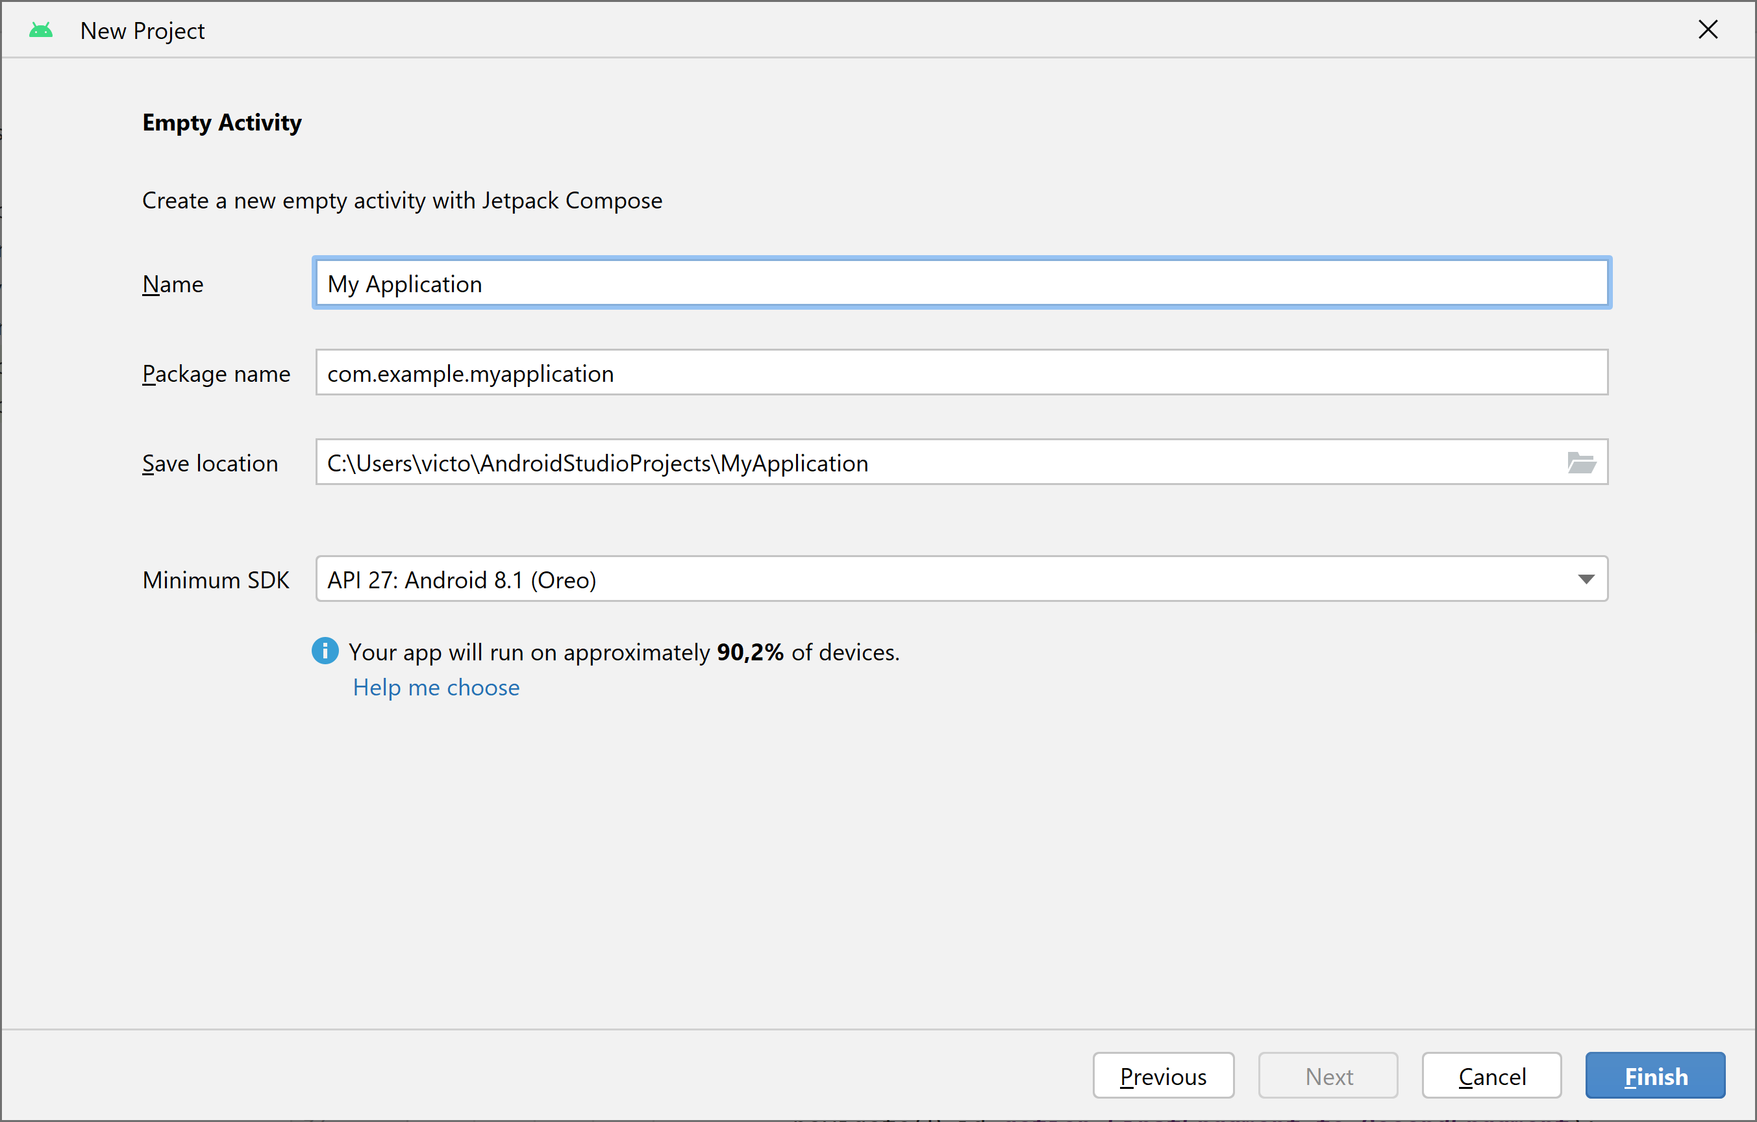
Crear un nuevo proyecto

Slide 26
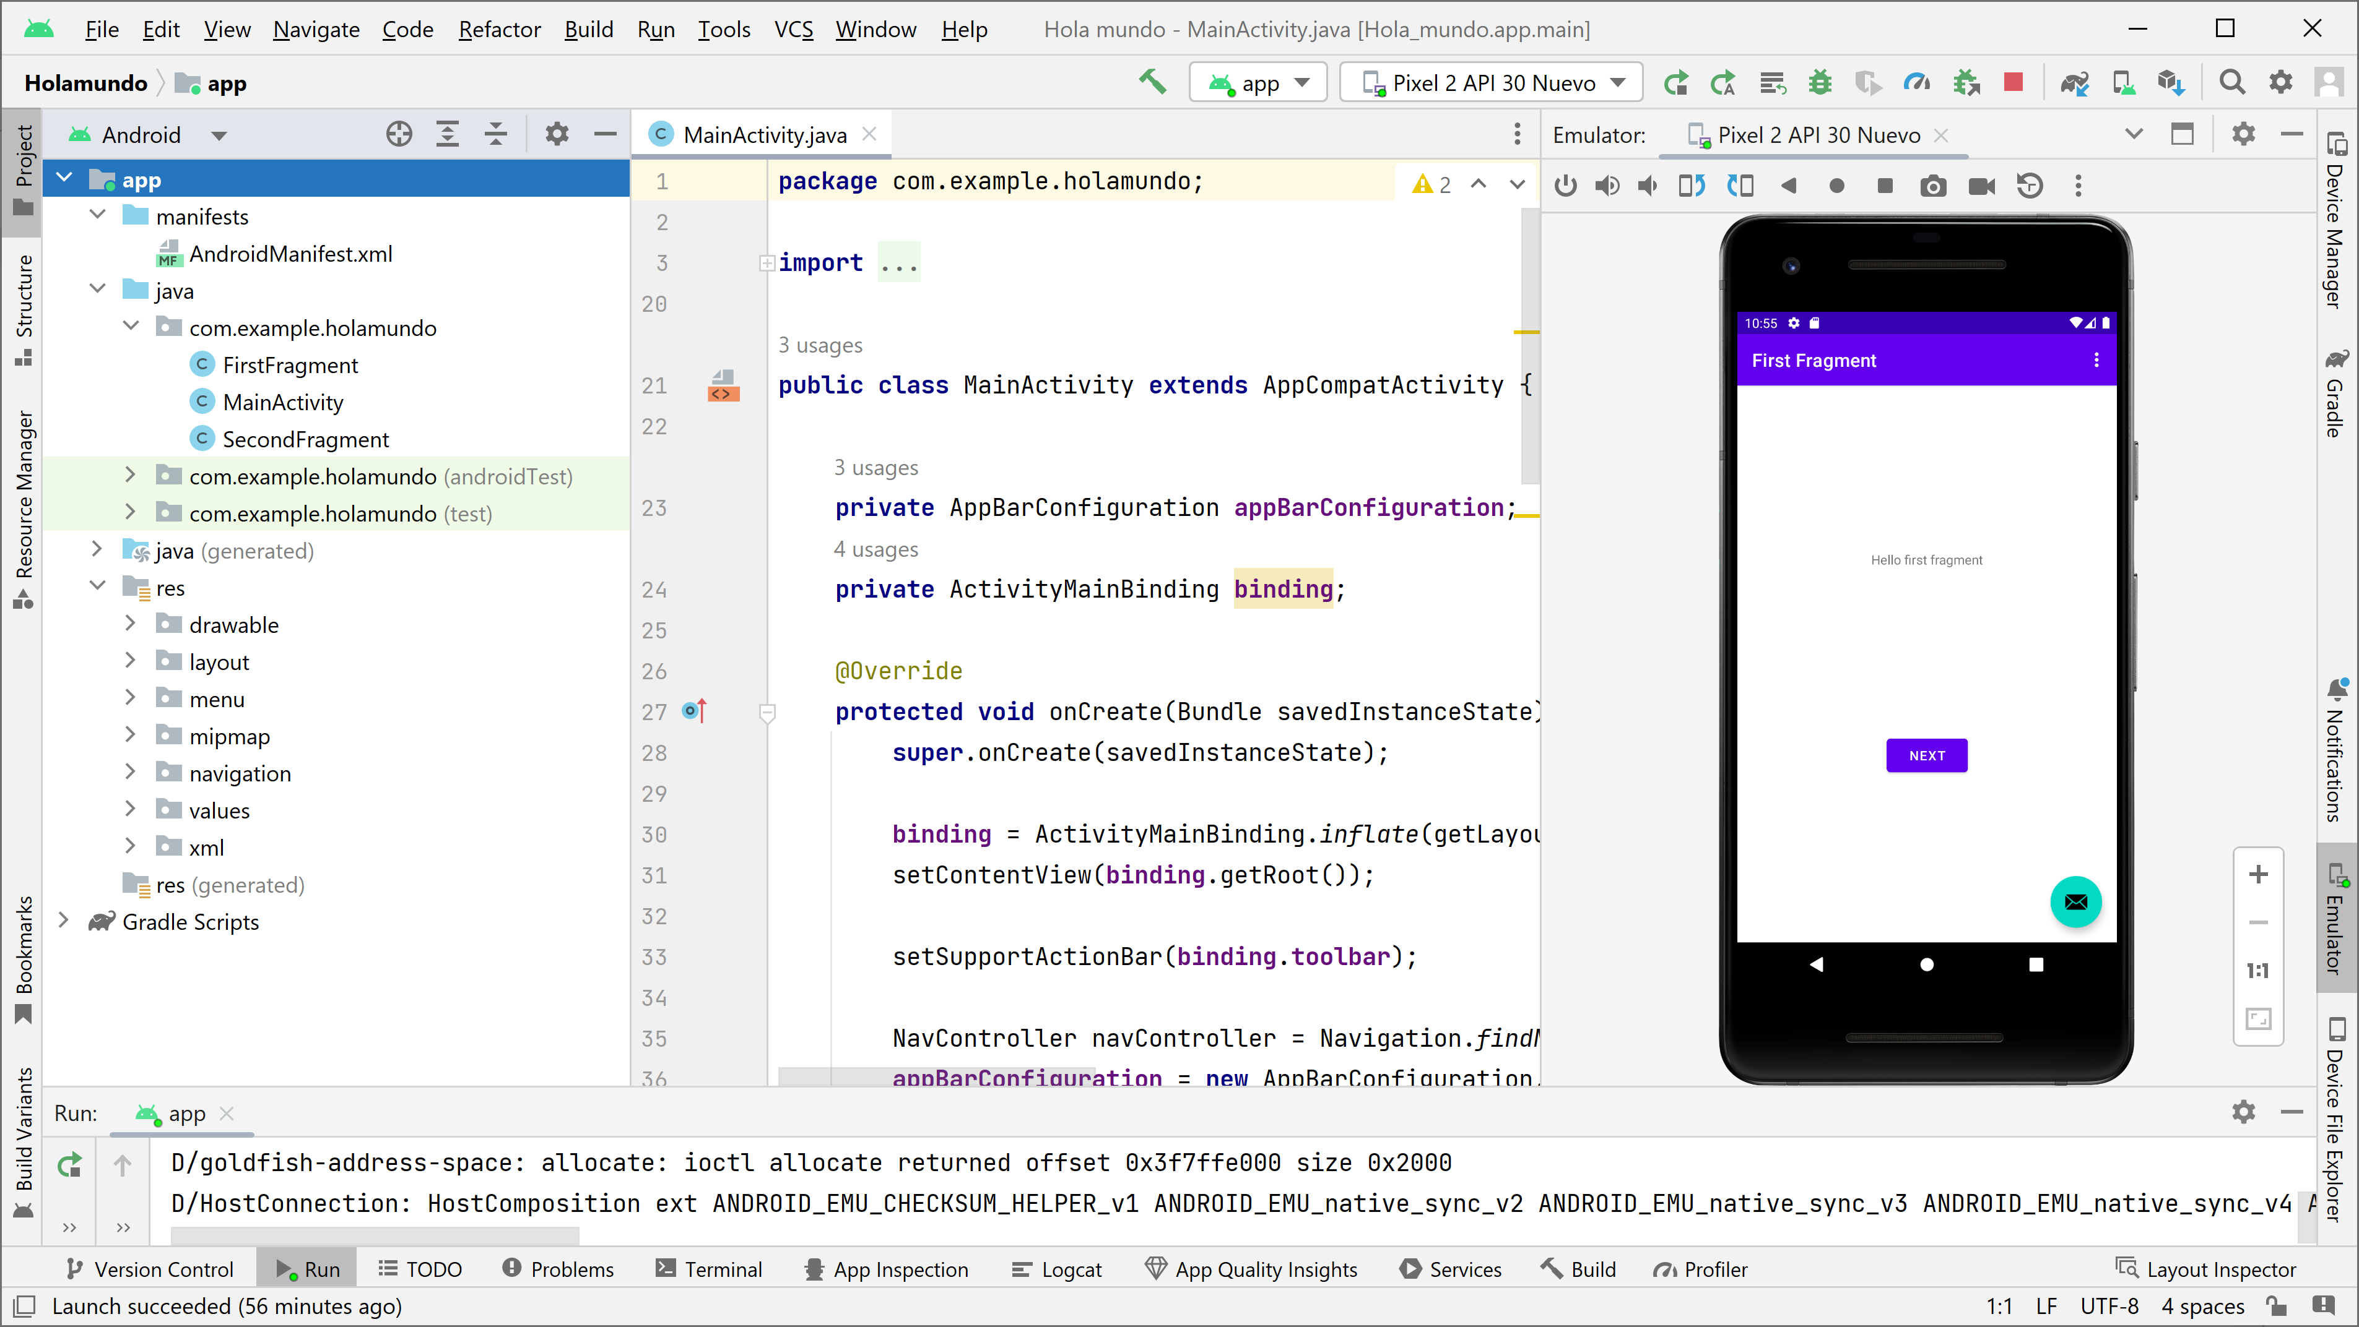
Estructura del proyecto
Cada vez que se comienza un proyecto nuevo, Android Studio crea la estructura de carpetas y archivos necesarios para esa aplicación.

Slide 27
Ficheros y carpetas de un proyecto Android
Un proyecto en Android Studio puede contener varios módulos.
Cada módulo corresponde a una aplicación o ejecutable diferente.
Disponer de varios módulos en un mismo proyecto nos será muy útil cuando queramos crear varias versiones de nuestra aplicación, para dispositivo móvil, Wear, TV, Things, etc. También si queremos crear varias versiones de nuestra aplicación con nivel mínimo de SDK diferentes.
En general, solamente necesitaremos un módulo. Este módulo ha sido creado con el nombre app.

Slide 28
Ficheros y carpetas de un proyecto Android
Cada módulo en Android está formado por un descriptor de la aplicación (carpeta manifests), el código fuente en Java (carpeta java), una serie de ficheros con recursos (carpeta res) y ficheros para construir el módulo (carpeta Gradle Scripts).
AndroidManifest.xml: Este fichero describe la aplicación Android. Se define su nombre, paquete, icono, estilos, etc. Se indican las actividades, las intenciones, los servicios y los proveedores de contenido de la aplicación. También se declaran los permisos que requerirá la aplicación. Se indica el paquete Java, la versión de la aplicación, etc.
java: Carpeta que contiene el código fuente de la aplicación. Como puedes observar los ficheros Java se almacenan en carpetas según el nombre de su paquete.
MainActivity: Clase con el código de la actividad inicial.
ExampleInstrumentTest: Clase para insertar código de testeo de la aplicación.
ExampleUnitTest: Clase para insertar test unitarios sobre otras clases.

Slide 29
Ficheros y carpetas de un proyecto Android
res: Carpeta que contiene los recursos usados por la aplicación.
drawable: En esta carpeta se almacenan los ficheros de imágenes (JPG o PNG) y descriptores de imágenes en XML.
mipmap: En una carpeta guardaremos el icono de la aplicación.
layout: Contiene ficheros XML con vistas de la aplicación. Las vistas nos permitirán configurar las diferentes pantallas que compondrán la interfaz de usuario de la aplicación. Se utiliza un formato similar al HTML usado para diseñar páginas web.
menu: Ficheros XML con los menús de cada actividad.
values: También utilizaremos ficheros XML para indicar valores usados en la aplicación, de esta manera podremos cambiarlos desde estos ficheros sin necesidad de ir al código fuente.
En colors.xml se definen los tres colores primarios de la aplicación.
En dimens.xml se pueden definir dimensiones como el margen por defecto o el ancho de los botones.
En el fichero strings.xml, tendrás que definir todas las cadenas de caracteres de tu aplicación.. Resultará muy sencillo traducir una aplicación a otro idioma.
themes.xml: estilos y temas de tu aplicación.
anim: Contiene ficheros XML con animaciones de vistas (Tween).
animator: Contiene ficheros XML con animaciones de propiedades.
xml: Otros ficheros XML requeridos por la aplicación.
raw: Ficheros adicionales que no se encuentran en formato XML.

Slide 30
Ficheros y carpetas de un proyecto Android
Gradle Scripts: En esta carpeta se almacenan una serie de ficheros Gradle que permiten compilar y construir la aplicación.
Algunos hacen referencia al módulo app y el resto son para configurar todo el proyecto. El fichero más importante es build.gradle (Module:app) que es donde se configuran las opciones de compilación del módulo.

Slide 31
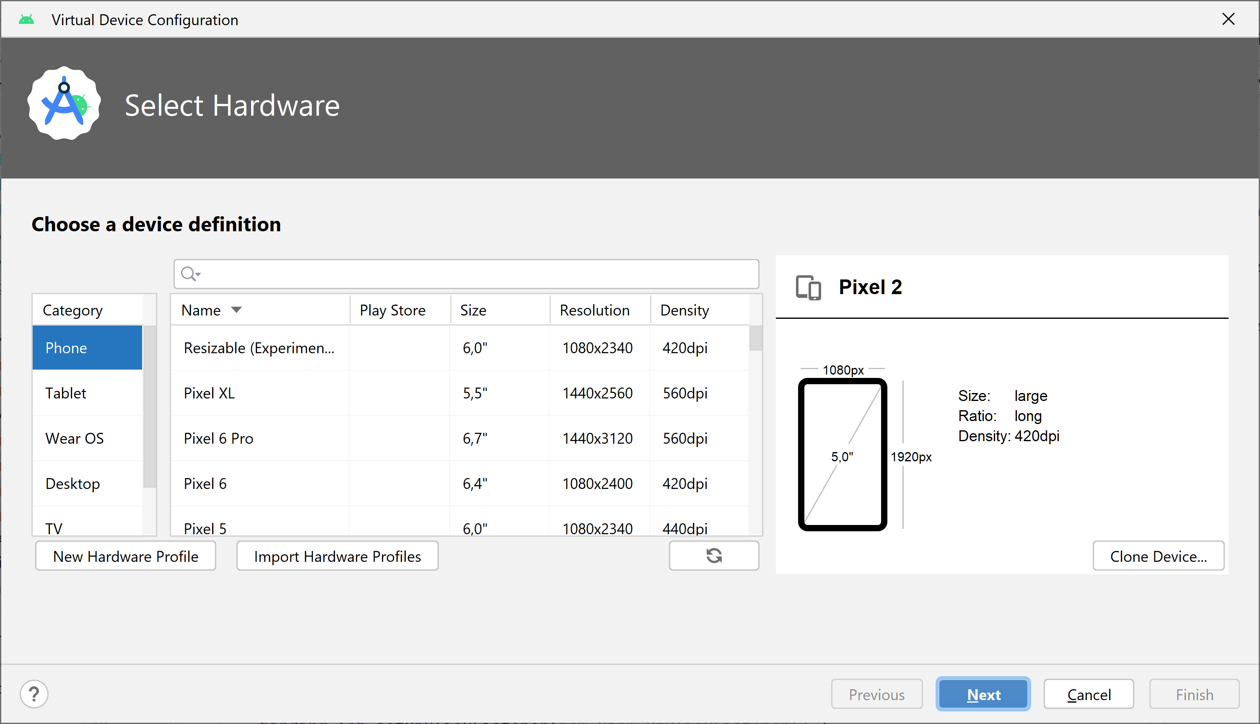
Dispositivo Virtual Android (AVD)
Un dispositivo virtual Android (AVD) te va a permitir emular en tu ordenador diferentes tipos de dispositivos basados en Android.
De esta forma podrás probar tus aplicaciones en una gran variedad de teléfonos, tabletas, relojes o TV con cualquier versión de Android, tamaño de pantalla o tipo de entrada.

